Slide 1

Как одевались
наши предки
По одёжке встречают…

Slide 2
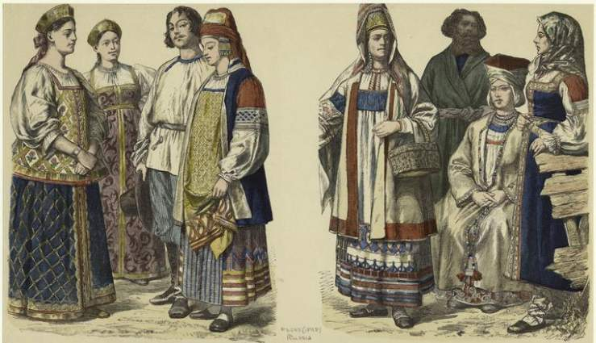
Одежда наших предков имела свои определенные особенности.

Slide 3
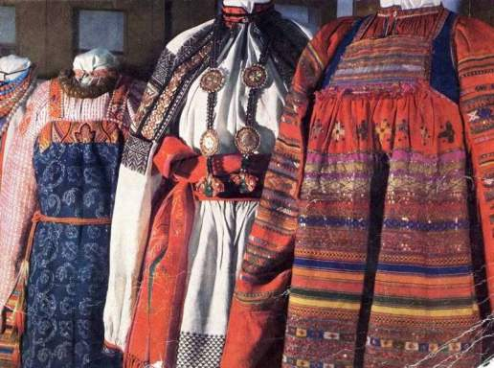
Одежда для каждого жителя являлась неотъемлемым атрибутом, так как она защищала тело от холода и жары, а также уберегала своего обладателя от злых духов, то есть охраняла его. В качестве оберега люди носили всевозможные украшения, амулеты, делали на вещах вышивку.

Slide 4
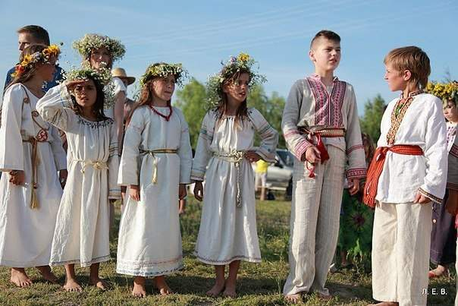
Дети носили, в основном, длинные рубахи. Как правило, детская одежда шилась из старых родительских вещей. Люди верили, что одежда родителей защищала детей.
Жители очень верили в то, что одежда впитывает силу человека и его дух. Именно поэтому одежда для мальчиков, в основном, шилась из обносков одежды отца, а для девочек – из обносков одежды мамы.

Slide 5
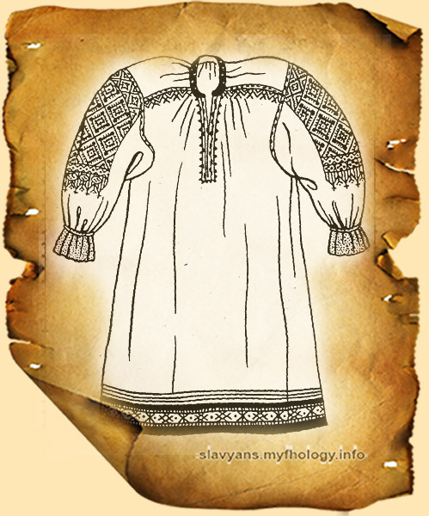
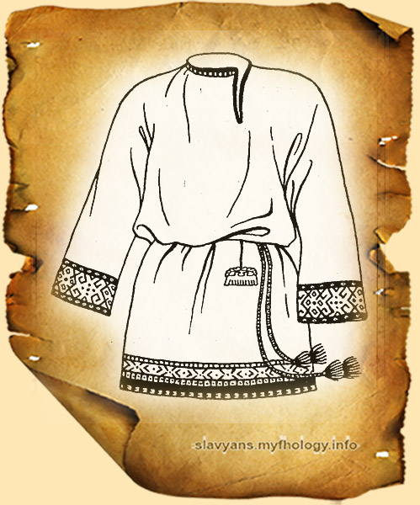
рубаха

Slide 6
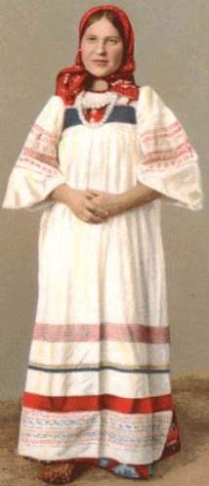
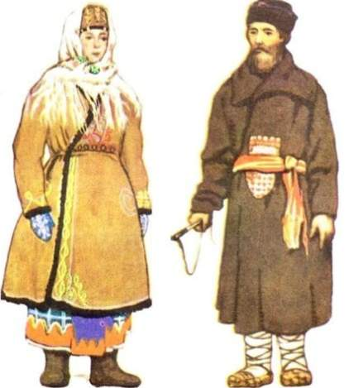
Женской одежды – рубаха или сорочка. Рубаху принято было шить из толстой и грубой ткани. А сорочку, наоборот, из достаточно тонких и легких материалов. Зимой женщины надевали специальные меховые кожухи, а летом – одну рубашку.

Slide 7
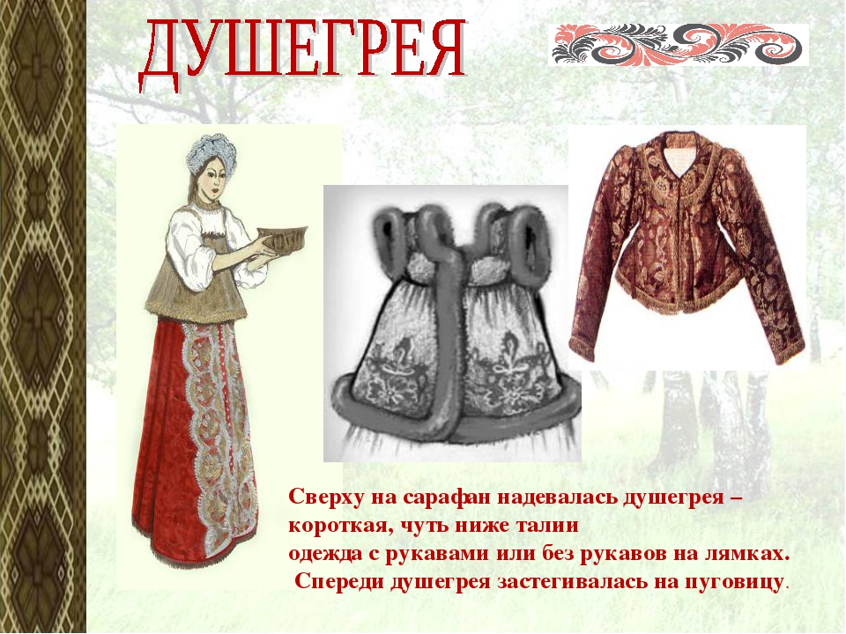

Slide 8
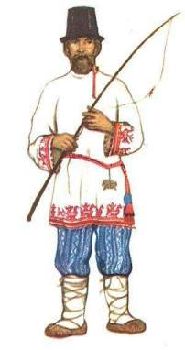
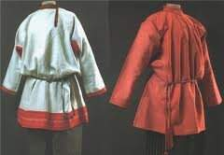
Гардероб мужчин состоял из рубахи, штанов и пояса. Длина руки была практически по колена, такие рубахи нужно было обязательно подпоясывать. Мужчины носили и верхнюю рубашку, которую принято было называть красной сорочкой.
Если говорить о штанах, то они были не очень широкими. Мужские штаны не имели сверху никаких креплений, поэтому их подвязывали на талии с помощью веревок.

Slide 9
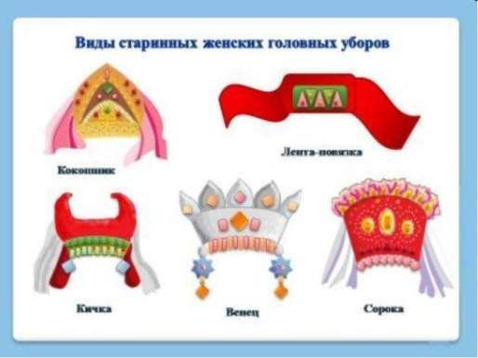
Головные
уборы

Slide 10
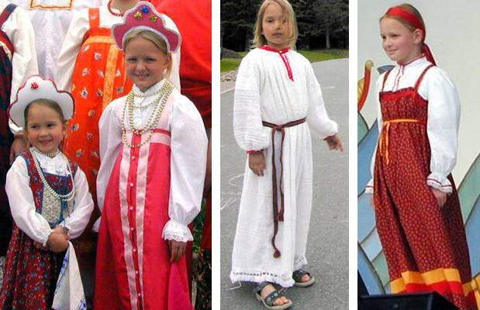
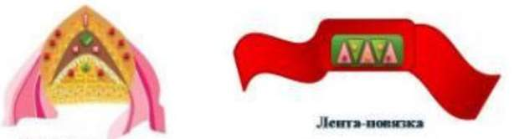
Головной убор у русских всегда являлся важной частью одежды. С детства девочки носили на голове простые повязки, сделанные из материи. Головной убор кокошник был основным элементом праздничного наряда. Расшитый драгоценными камнями, бисером, жемчугом, серебром и золотом.
Повязка
Кокошник

Slide 11
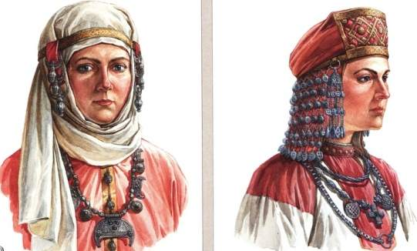
Взрослые женщины носили другие головные уборы. Убрус – это, наверно, самый древний женский головной убор. Он представляет собой платок. Еще один головной убор – Сорока самостоятельный женский головной убор или дополнение к другому убору.
Убрус
Сорока

Slide 12
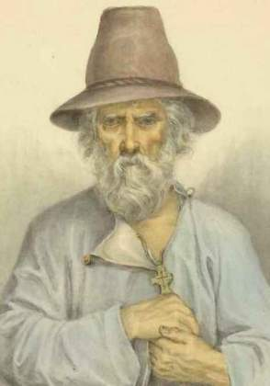
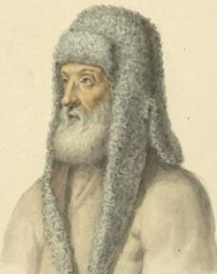
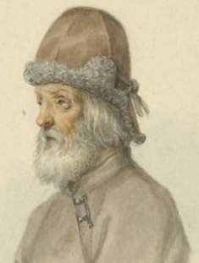
Мужчины носили одинаковые головные уборы. Это были меховые, валяные или плетёные шапки, напоминавшие колпак. В праздники молодёжь украшала свои головные уборы лентами. Зимой часто надевали малахаи - овчинные треухи, которые в деревнях шили сами.

Slide 13
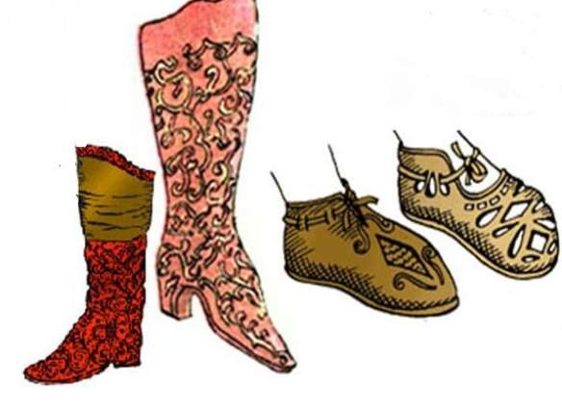
Обувь

Slide 14
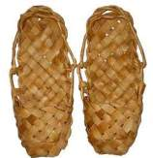
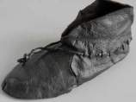
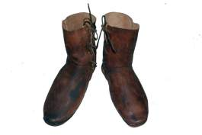
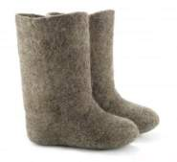
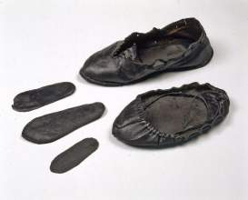
Обувь - это неотъемлемая часть костюма.
В древности существовало несколько названий:
Лапти
Башмаки
Обувь из кожи
Валенки
Сапоги
Поршни
Туфли

Slide 15
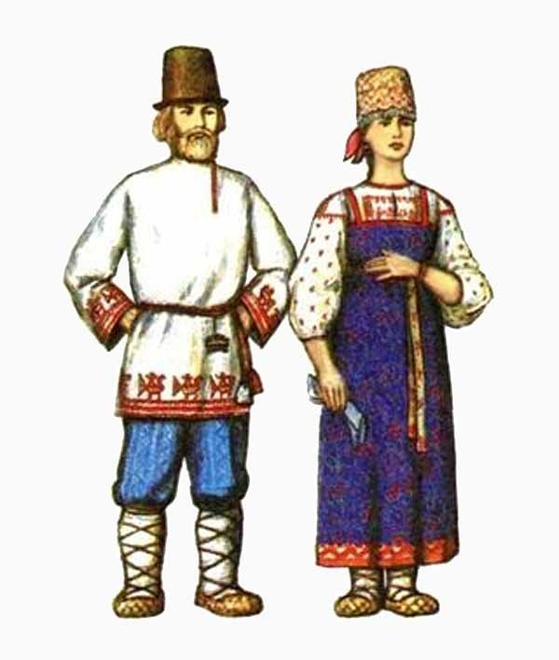
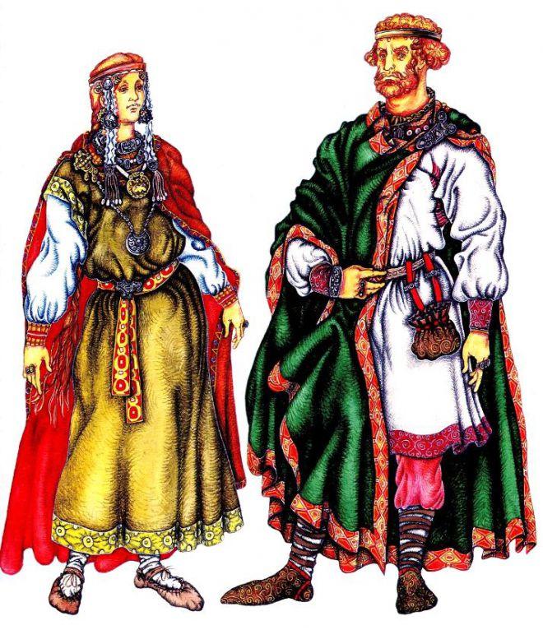

Slide 16
По одёжке
встречают…

